Slide 1
Fundamentos de informática
Universitat de València
vicente.cerveron@uv.es

Slide 2
Concepto de informática y ordenador
Informática = INFORmación + autoMÁTICA.
Informática: disciplina científica encargada del tratamiento de la información mediante métodos automáticos.
Ordenador / Computador: dispositivo electrónico digital programable capaz de almacenar, recuperar y procesar información.
Almacén
Datos de
entrada
Procesamiento
Datos de salida
(Resultados)

Slide 3
Conceptos básicos
Hardware: Conjunto de elementos físicos de un sistema informático, que generalmente se compone de una unidad central y de periféricos.
Software: Soporte lógico de un ordenador. Incluye el software de sistema (sistema operativo) y el de aplicación (p. ej. procesador de textos...)
Red de computadores: Conjunto de dispositivos interconectados que comparten información (archivos), recursos (impresoras) y servicios (acceso a Internet, e-mail...)
Software
Aplicaciones
Sistema operativo
Hardware
Red de
computadores

Slide 4
Estructura interna del computador
Arquitectura de Von Newman (1945):
Se trata de un diseño conceptual que especifica cómo debería funcionar una máquina programable capaz de procesar información.
Características:
La máquina debe ser controlada por un conjunto de instrucciones con un pequeño número de elementos centrales de proceso.
Tanto la información (datos) como el programa (método de procesado de la información) deben almacenarse en el interior del computador en formato binario (con un alfabeto compuesto exclusivamente de ceros y unos).
Software
Aplicaciones
Sistema operativo
Hardware
Red de
computadores

Slide 5
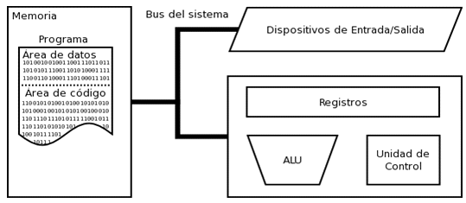
Unidades funcionales
Datos + Instrucciones
Unidad central
de procesos
Unidad aritmético-lógica

Slide 6
La unidad central de procesos
Dos subunidades con funciones diferenciadas:
La unidad de control (U.C.), cuyas tareas son:
Interpretar el código y generar las señales de control que lo ejecutan.
Controlar la secuencia en que se ejecutan las operaciones.
Controlar el acceso a memoria.
Enviar y recibir señales de control relacionadas con las operaciones que se ejecutan en la A.L.U.
Regular la entrada/salida.
La unidad aritmético-lógica (A.L.U.), que se encarga de ejecutar las instrucciones aritméticas y lógicas con los datos según el programa almacenado en la memoria.

Slide 7
La memoria
La memoria es el dispositivo que se encarga de almacenar toda la información.
En la arquitectura de Von Neumann, tanto los datos como las instrucciones para procesarlos se almacenan internamente.
El contenido de la memoria se almacenará codificado en forma de bits (0 ó 1).
0 0
1 0
0 1
1 1
VALOR
1
VALOR
0

Slide 8
Almacenamiento digital
BIT (BInary digiT): unidad mínima de información que sólo puede contener 0 ó 1.
Denominaremos byte a un conjunto de 8 bits.
A partir de ahí:
1 Kilobyte (1 Kb) = 2¹⁰bytes = 1.024 bytes ≈ 1.000 bytes
1 Megabyte (1 Mb) = 2²⁰bytes = 1.048.576 bytes ≈ 1₁000.000 bytes
1 Gigabyte (1 Gb) = 2³⁰bytes = 1.073.741.824 bytes ≈ 1.000.000.000 bytes
1 Terabyte (1 Tb) = 2⁴⁰bytes ≈ 1.000.000.000.000 bytes

Slide 9
Tipos de memoria (1/2)
Según su tamaño y rapidez, distinguimos:
Registros: Pequeñas memorias que están en la A.L.U. y sobre las que se realizan las operaciones directamente.
Caché: Memoria intermedia contenida en la C.P.U. de manera que no hay que atravesar los buses para acceder a la información contenida en la caché.
Memoria principal (RAM y ROM): Región de memoria a la que la C.P.U. puede acceder directamente.
Memoria secundaria: Memoria adicional en donde se puede guardar información de forma permanente, aunque para poder trabajar con esa información, primero la C.P.U. deberá pasarla a la memoria principal.

Slide 10
Tipos de memoria (2/2)
Tipo
Orden de magnitud
Rapidez
Registros
Bytes
+
↑
⏐
↓
-
+
volátil
Caché
Kb
Memoria principal
Gb
no volátil
Tb
Discos
-

Slide 11
Proceso de ejecución de un programa
Se carga una instrucción desde la memoria a la U.C. (y se incrementa el contador del programa)
La unidad de control interpreta la instrucción y la ejecuta:
Busca información en la memoria y la lleva a la CPU
Ejecuta la instrucción
Pone el resultado de la instrucción en la memoria
Si no ha terminado el programa, volver a A

Slide 12
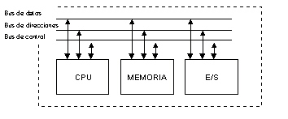
Buses y señales de control
Las unidades funcionales se comunican mediante buses:
Bus de datos
Bus de direcciones
Habitualmente existe un tercer bus de control, que se encarga de transmitir las señales de control y sincronización generadas por la unidad de control

Slide 13
Ejemplo de pr. en lenguaje máquina

Slide 14
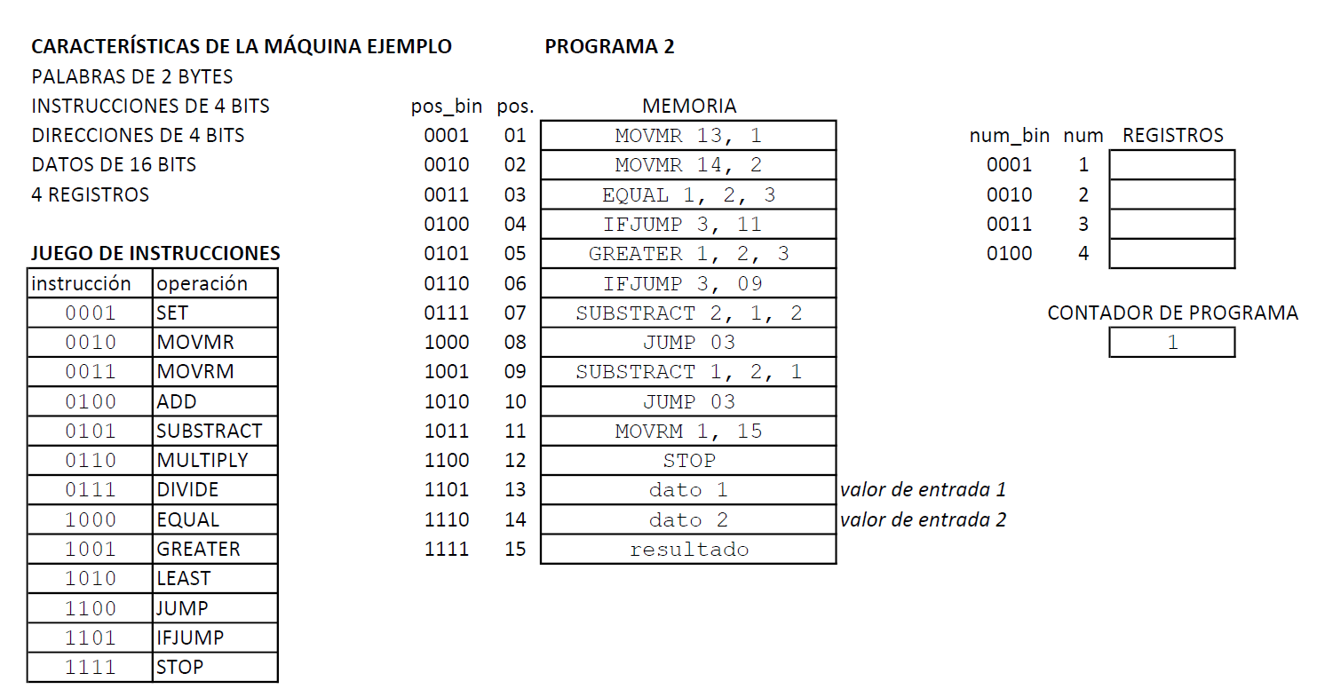
Ejemplo de pr. en lenguaje máquina

Slide 15
Guión del tema
Conceptos básicos
El sistema operativo
Conceptos básicos de algoritmos y programas

Slide 16
Definición de Sistema Operativo
El Sistema Operativo (SO) es el conjunto de programas que administran los recursos del ordenador y permiten la comunicación con el usuario mediante una determinada interfaz.
Interfaz de usuario: Mecanismo mediante el que el usuario establece la comunicación con el ordenador:
Interfaz textual: introducción de comandos de texto en la “línea de comandos” (p. ej. MS­DOS, UNIX).
Interfaz gráfica: entornos de ventanas (p. ej. Windows, Mac i Linux).
Software
Aplicaciones
Sistema operativo
Hardware
Red de
computadores

Slide 17
Funciones del SO (1/2)
Las funciones fundamentales del SO son:
Comunicar los diferentes elementos del ordenador.
Relacionar al usuario con la máquina.
Optimizar al máximo los recursos del sistema.
Funciones concretas:
Administración y control de los dispositivos periféricos. Ej: monitores, impresoras, discos...
Drivers o controladores.
Gestión de múltiples tareas o procesos (multitarea o multiproceso).
Administración de memoria: Un mundo de procesos...
Memoria virtual.

Slide 18
Funcions del SO (2/2)
Funciones concretas:
Planificación, inicio y supervisión de los programas.
Gestión de almacenamiento: Mantenimiento del sistema de archivos.
Control de errores del sistema.
Coordinación de las comunicaciones en red.
Gestión de múltiples usuarios (multiusuario).
El SO no descansa nunca!

Slide 19
Características deseables
Eficiencia: Rapidez en las tareas.
Fiabilidad: Ejecución sin fallos ni errores.
Interfaz hombre-máquina.
Facilidad de uso y de mantenimiento.
Compatibilidad con otros sistemas.
Tamaño reducido:
Últimamente es más importante la facilidad de uso por parte del usuario.

Slide 20
SSOO: MS-DOS (1/2)
Microsoft Disk Operating System (1981).
Origen: QDOS (Quick and Dirty Operating System) de Tim Paterson.
SO de los IBM PC y compatibles.
Procesadores: 80806, 80286, 80386, 80486, Pentium...
Monousuario.
Monoproceso.
No implementa medidas de seguridad.

Slide 21
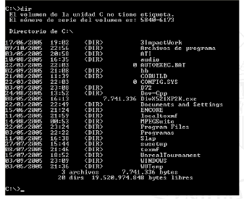
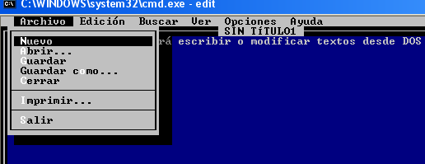
SSOO: MS-DOS (2/2)
Interfaz de línea de comandos:
El prompt indica al usuario que el sistema puede aceptar una nueva orden o instrucción.
Interfaz de menús:
Interfaz pseudo-gráfica en modo texto.

Slide 22
SSOO: MAC OS (1/2)
Apple Macintosh (1984).
Origen: SO Alto de Xerox (1973).
GUI (Graphical User Interface).
Paradigma gráfico: Escritorio, iconos, ventanas, carpetas (directorios), documentos (ficheros)...
Procesador: IBM/Motorola Power PC (Plataforma Mac).
Debajo de las ventanas hay un SO de tipo UNIX.
Últimas versiones: Mac OS 9, Mac OS X (10).

Slide 23
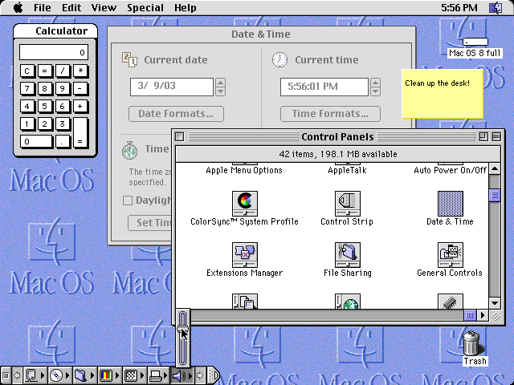
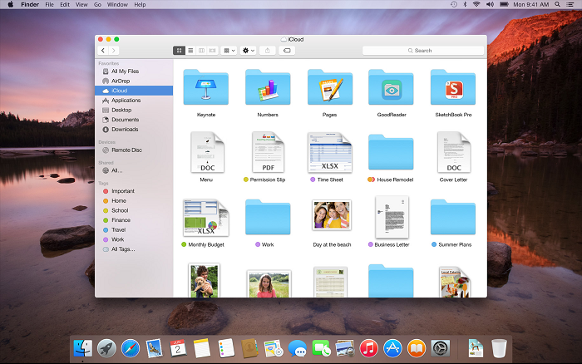
SSOO: MAC OS (2/2)
Mac OS 8 (1997).
Mac OS X Yosemite.

Slide 24
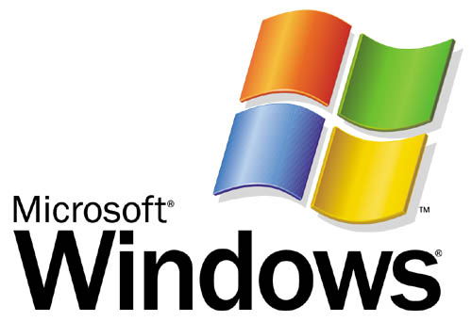
SSOO: Windows (1/3)
Desarrollado a partir de 1985.
Primeras versiones (Windows 3.11, 95 i 98):
Shell gráfica para MS-DOS.
Monousuario.
Multiproceso.
Características de seguridad mínimas.
Se prefiere la facilidad de uso frente a la velocidad o capacidad de control del usuario.
Se sacrifican ventajas posibles para mantener la compatibilidad con sistemas anteriores.

Slide 25
SSOO: Windows (2/3)
Últimas versiones:
Windows NT, 2000, XP, Vista, 7, 8, 10, 11
Arquitectura de micronúcleo (kernel) de SO.
Multiusuario.
Multiproceso.
Características de seguridad avanzadas.
La empresa Microsoft no publica el código fuente.
Por tanto es un SO privado y no se puede modificar, a diferencia de Linux (Software libre).

Slide 26
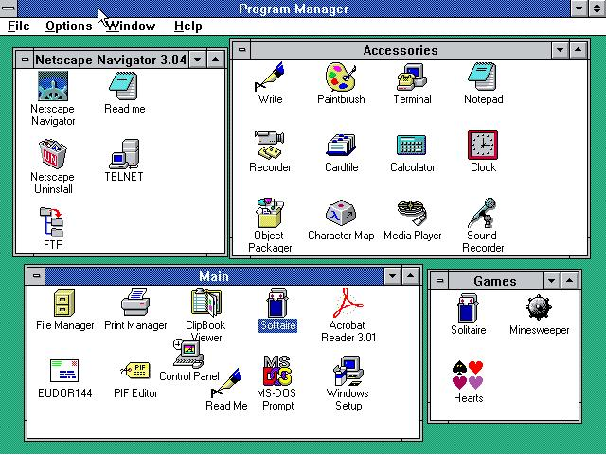
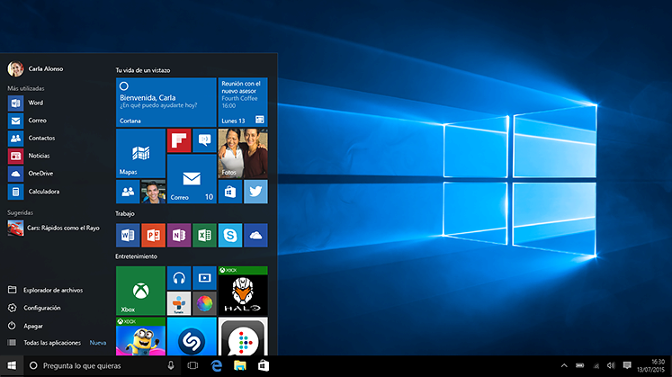
SSOO: Windows (3/3)
Windows 3.11
Windows 10

Slide 27
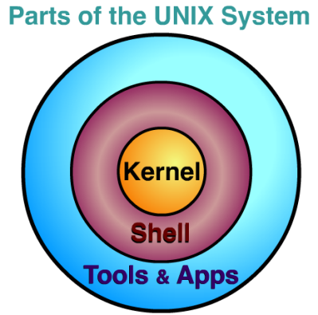
SSOO: UNIX (1/2)
Creado ~1970 en los laboratorios Bell AT&T.
SO para mainframes y supercomputadores.
Multiusuario (SO de red).
Multiproceso (muchas tareas a la vez).
Características de seguridad avanzadas.
SO de línea de comandos (núcleo + GUI).
Multiplataforma: Funciona sobre cualquier procesador.
Utilizado por sistemas grandes con muchos usuarios y programas (Universidades, centros de investigación...)

Slide 28
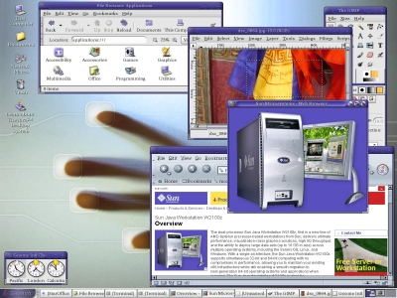
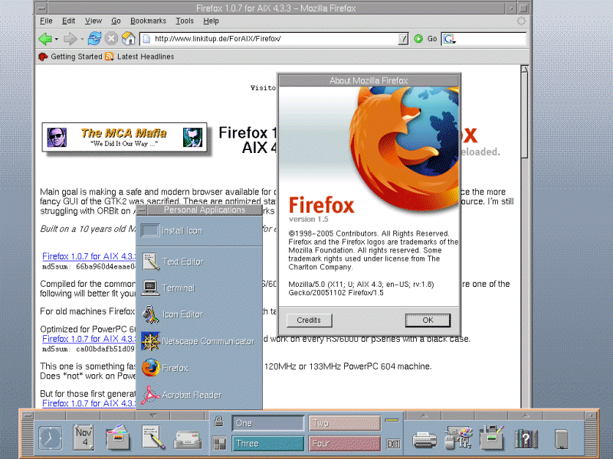
SSOO: UNIX (2/2)
Versiones comerciales: Solaris (Sun), HP-UX (Hewlett Packard), AIX (IBM)... y MAC OS!!
Solaris
AIX

Slide 29
SSOO: Linux (1/3)
Creador Linus Torvalds (a partir de 1991).
SO de proposito general basado en UNIX (Minix) para plataformas de bajo coste (PC).
Denominación GNU/Linux: GNU's not Unix / Linux.
GNU: Proyecto de SO Unix de software libre.
El código GNU/Linux se puede leer, modificar, intercambiar y volver a distribuir.
GPL (General Public License).
Software libre (Open Source) vs Gratis.
Buen ejemplo de informática distribuida.

Slide 30
SSOO: Linux (2/3)
Multiusuario.
Multiproceso.
Características de seguridad avanzadas.
Multiplataforma.
Arquitectura de núcleo + shell gràfica.
Ej: KDE y Gnome.
GUI similar a Windows: escritorio(s), explorador, ventanas, iconos, botones.
Incorpora muchas aplicaciones ofimáticas multimedia y de comunicaciones.

Slide 31
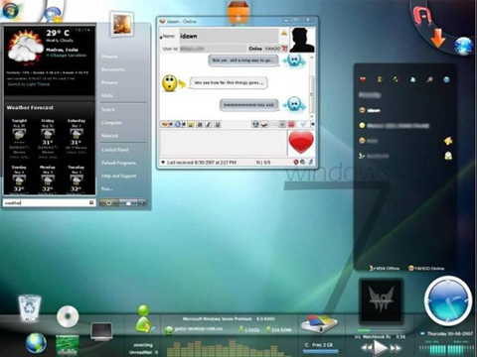
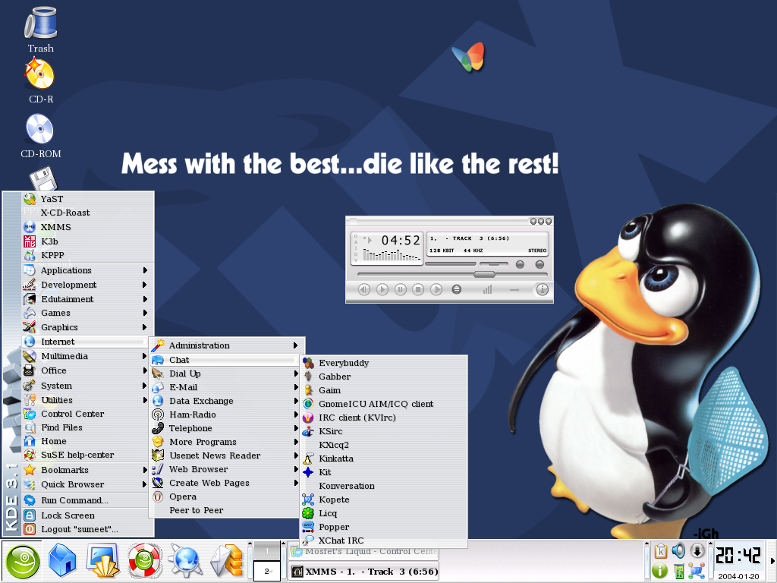
SSOO: Linux (3/3)
Distribuciones: Suse, Debian, Ubuntu, Lliurex, Red Hat...
Ubuntu
Suse

Slide 32
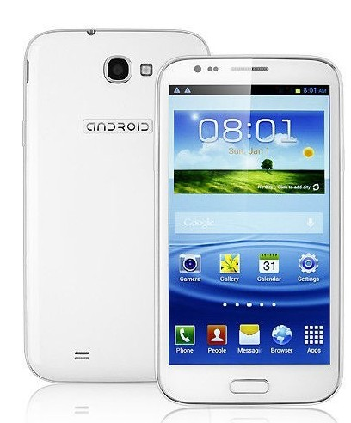
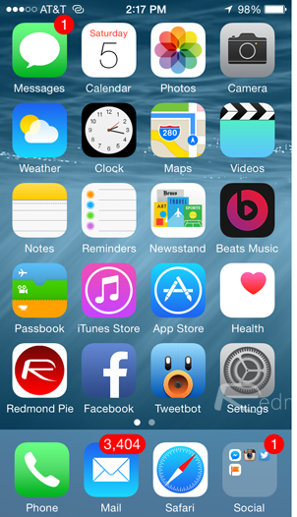
Otros SSOO
iOS:
para móviles y tablets.
de MAC.
Android
para móviles y tablets.
código abierto.
de Google.

Slide 33
Guión del tema
Conceptos básicos
El sistema operativo
Conceptos básicos de algoritmos y programas

Slide 34
Concepto de algoritmo y programa
Definiremos algoritmo como un conjunto finito de pasos y acciones que especifican de forma clara y concisa (sin ambigüedades) la secuencia de operaciones a realizar para procesar adecuadamente unos datos con un determinado objetivo.
Llamaremos programa a la plasmación (implementación) de un algoritmo de forma que pueda ser entendido y ejecutado por un ordenador, mediante un lenguaje comprendido por éste.

Slide 35
Resolución informática de un problema
Planteamiento del problema y propuesta de un método de resolución en lenguaje natural.
Plasmación del método de resolución en un algoritmo.
Traducción del algoritmo a un lenguaje de programación (generación del programa o implementación).
Interpretación o compilación del programa a lenguaje binario.

Slide 36
Lenguaje de programación
Un lenguaje de programación es un conjunto controlado de palabras con una sintaxis y una semántica asociadas que permiten describir algoritmos de forma que puedan ser ejecutados por un ordenador.
Todo lenguaje de programación deberá tener:
Un vocabulario limitado (palabras reservadas).
Una sintaxis rígida y sin excepciones y con pocas variaciones.
Una semántica estricta y sin ambigüedades.

Slide 37
Bibliografía y ejercicios
Introducción a la Informática. George Beekman. Pearson- Prentice Hall. (esp. temas 0, 1 y 4)
Ejercicios: describir (del modo que se considere conveniente, pero suficientemente claro y explícito) los algoritmos necesarios para:
Dadas las dimensiones de un rectángulo, calcular y mostrar su área, su perímetro y el área del círculo más grande inscrito.
Dado un año (a partir del 1700) indicar si es o no bisiesto.
Dado un número natural positivo que representa euros, indicar si puede ser dispensado por un cajero (que tiene billetes de 50 y 20 euros) y en caso afirmativo cuántos billetes de cada tipo debería dispensar (dando el menor número de billetes).
Dado un número natural positivo, calcular el factorial del mismo.
Dados dos números naturales positivos, calcular su máximo común divisor.
Dado un número natural positivo, calcular su raíz cuadrada.

